Slide 1
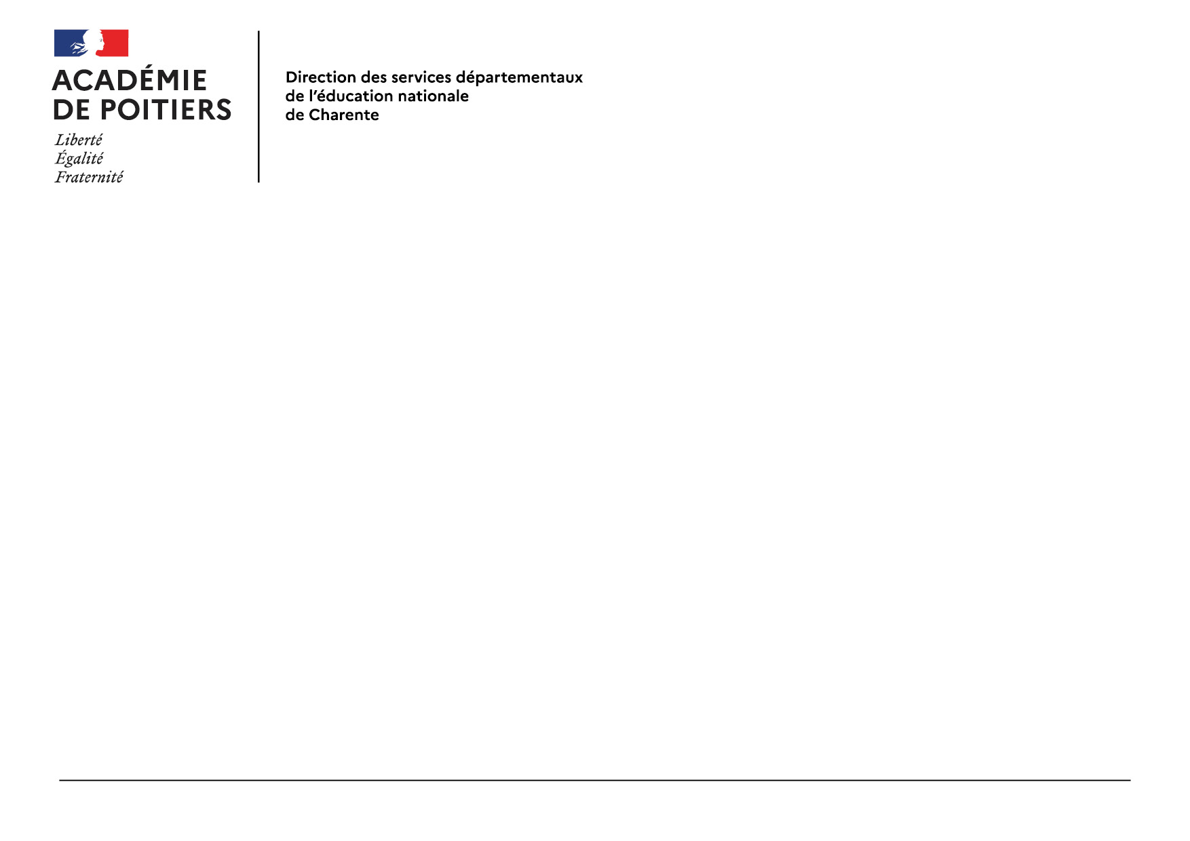

Information directrice.teur.S
  l’autoévaluation
  Septembre 2025
Circonscription Angoulême-EST

Slide 2
0, Calendrier
Les évaluations débutent à compter de la semaine du 15 septembre.
Le rapport d’auto évaluation est attendu pour le 19 décembre.
Les évaluations externes sont conduites dans le reste de l’année.
Unités concernées :
EM Alfred de Vigny, EE Victor Hugo
EP Corset-Carpentier
EM Charles Perrault, EM Julie-Victoire Daubié, EE Jean Monnet
Circonscription Angoulême-EST

Slide 3


Cadre général
Circonscription Angoulême-EST

Slide 4
Rappel du cadre
La loi du 26 juillet 2019 « pour une école de la confiance » instaure le principe d’une évaluation régulière de tous les établissements publics et privés sous contrat. Elle confie au Conseil d’Évaluation de l’École (CEE) le soin d’organiser ces évaluations tous les 5 ans.
Le CEE a choisi une modalité d’évaluation participative et ayant pour finalité la rédaction du projet d’école. Il fixe ces choix dans un document de cadrage qui a été réactualisé en Juin 2025.
L’évaluation comporte deux temps qui se succèdent. L’autoévaluation, ou évaluation interne, qui est produite par les acteurs de l’école et l’évaluation externe qui a pour fonction d’aider les équipes à prolonger leur réflexion.
Des choix académiques :
-Libération d’une partie des AP pour les équipes engagées.
-Phasage entre évaluation et rédaction des PE.
-Un support de rédaction du PE cohérent avec l’évaluation.
-Identification des regroupements d’écoles en unités selon 4 critères :
- La cohérence
- La taille (inférieure à 4 écoles)
- Le nombre d'unités par circonscription
- La programmation des plans français, maths, pHARe et laïcité
Après une première expérimentation en 2021-22, tous les ans 20 % des écoles publiques et privées sous contrat de l’académie doivent produire l’évaluation de leur action.
Circonscription Angoulême-EST

Slide 5

Rappel du cadre
Circonscription Angoulême-EST

Slide 6
DÉROULÉ
Circonscription Angoulême-EST

Slide 7






2. Déroulé
Tous les 5 ans,
Pour rédiger le projet d’école
Un processus à deux temps.
10 semaines
ÉVALUATION INTERNE
ÉVALUATION EXTERNE
RÉDACTION DU PROJET D’ÉCOLE
Consultations des acteurs
Groupes de travail
Préparation
de la visite
Restitution
Visite
Rapport final
Projet d’école
Rapport interne
Avis mairie
IEN CIRCO
Non consulté, il accompagne
EVALUATEURS EXT
Visite, pré rapport, rapport final
CIRCONSCRIPTION
Formations et accompagnement
Circonscription Angoulême-EST

Slide 8
L’auto-évaluation
Circonscription Angoulême-EST

Slide 9

3- Autoévaluation
Circonscription Angoulême-EST

Slide 10
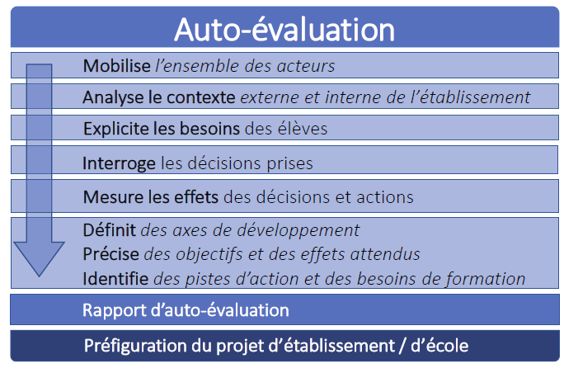
3- Autoévaluation
Circonscription Angoulême-EST

Slide 11
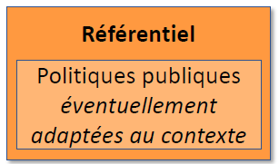
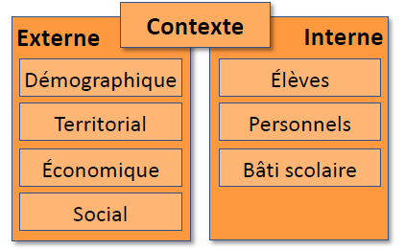
La chaine évaluative : le moteur du processus
UTILITÉ ?
EFFICACITÉ ?
Analyse du contexte et du référentiel pour identifier les besoins
RÉSULTATS EFFETS IMPACTS
BESOINS
OBJECTIFS
ACTIONS
Moyens engagés
Indicateurs
Circonscription Angoulême-EST

Slide 12
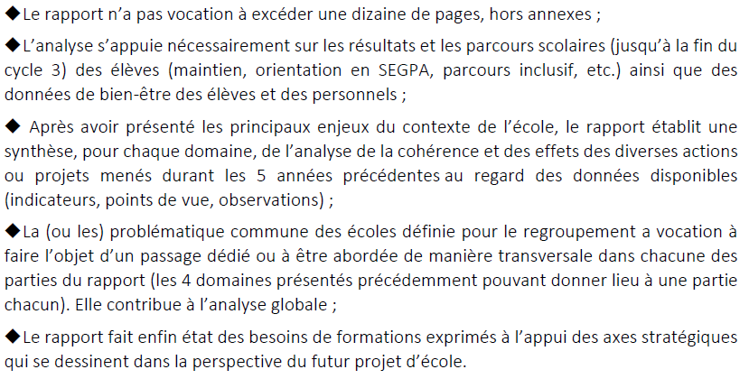
3- Autoévaluation
Circonscription Angoulême-EST

Slide 13
3- Autoévaluation
Circonscription Angoulême-EST

Slide 14
3- Autoévaluation
Circonscription Angoulême-EST

Slide 15
3- Autoévaluation
Circonscription Angoulême-EST

Slide 16
3- Autoévaluation
Circonscription Angoulême-EST

Slide 17

3- Autoévaluation
Circonscription Angoulême-EST

Slide 18
Les incontournables
Circonscription Angoulême-EST

Slide 19
4. Les incontournables
Le CEE a arrêté une liste de points devant être questionnés dans le cadre de l’évaluation interne et externe.
12 incontournables ont été définis pour la maternelle et 12 pour l’élémentaire. Certains sont identiques.
Ces incontournables sont des éléments essentiels à côté desquels il ne faut pas passer pour répondre à la finalité des évaluations d’écoles qui est l’amélioration du service d’éducation.
Circonscription Angoulême-EST

Slide 20
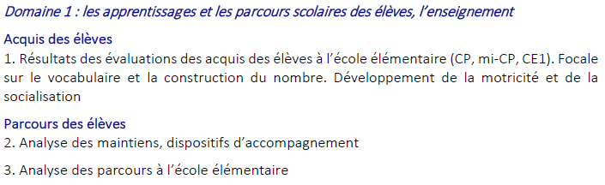
4. Les incontournables
MATERNELLE
Circonscription Angoulême-EST

Slide 21
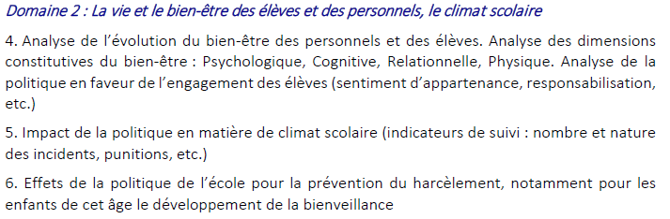
4. Les incontournables
MATERNELLE
Circonscription Angoulême-EST

Slide 22
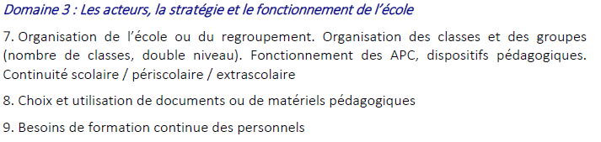
4. Les incontournables
MATERNELLE
Circonscription Angoulême-EST

Slide 23
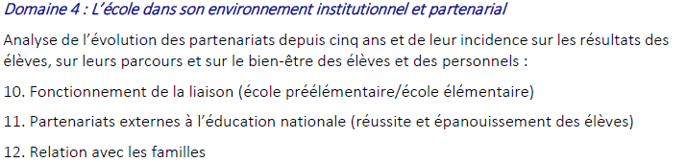
4. Les incontournables
MATERNELLE
Circonscription Angoulême-EST

Slide 24
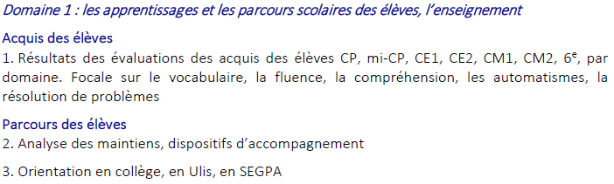
4. Les incontournables
ÉLÉMENTAIRE
Circonscription Angoulême-EST

Slide 25
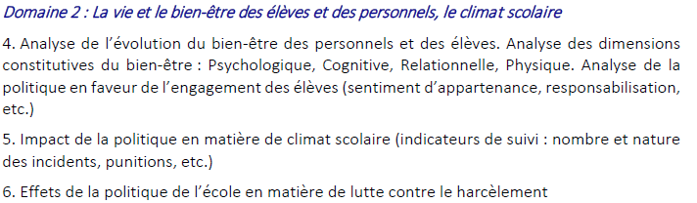
4. Les incontournables
ÉLÉMENTAIRE
Circonscription Angoulême-EST

Slide 26
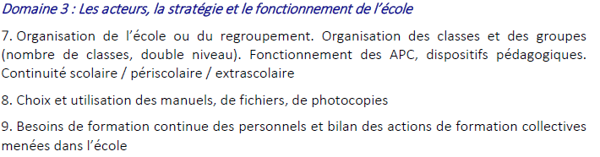
4. Les incontournables
ÉLÉMENTAIRE
Circonscription Angoulême-EST

Slide 27
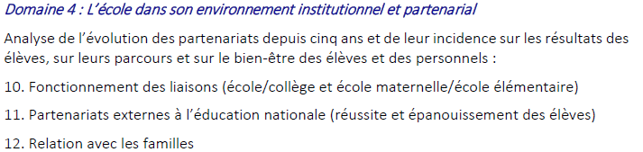
4. Les incontournables
ÉLÉMENTAIRE
Circonscription Angoulême-EST

Slide 28
ORGANISATION
Circonscription Angoulême-EST

Slide 29
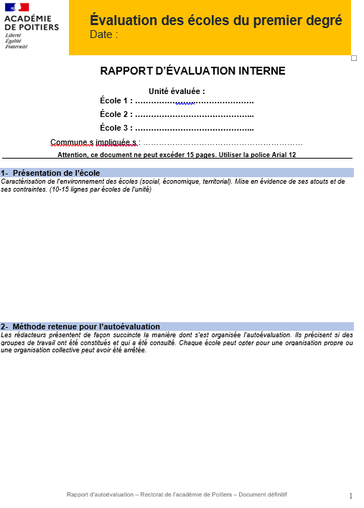

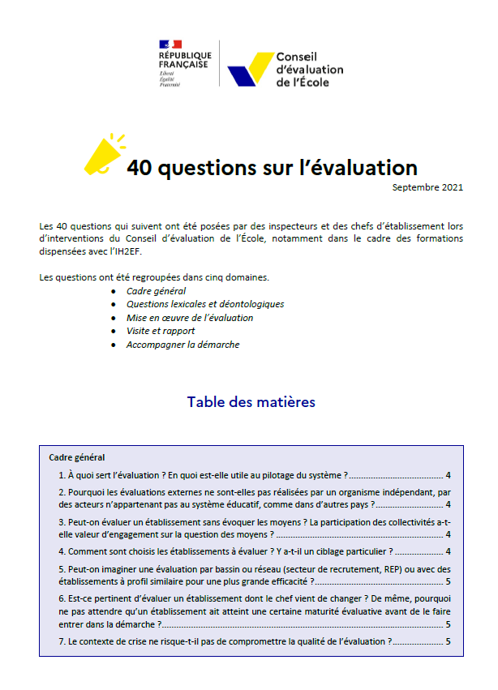
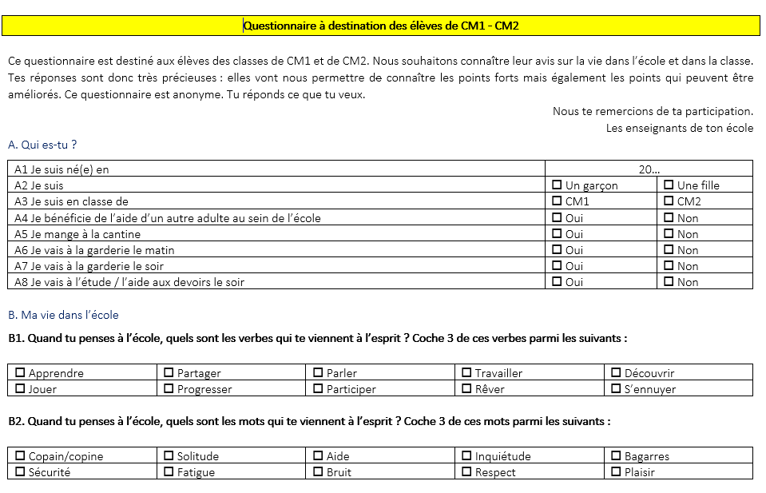
4. Organisation
Circonscription Angoulême-EST

Slide 30
4. Organisation
Chaque école du regroupement conduit son auto-évaluation en fonction de son contexte propre et des objectifs et résultats de son précédent projet d’école. Elle la complète si possible d’éléments communs au regroupement d’écoles constitué.
L’équipe d’évaluateurs externes, commune aux écoles du regroupement, analyse
l’ensemble des dossiers d’évaluation et arrête les modalités les plus adaptées à l’évaluation du regroupement : réunion commune des directeurs d’écoles, de
représentants des parties prenantes, visite d’une partie ou de la totalité des écoles,
sur une durée adaptée.
Chaque école s’approprie ensuite le résultat de l’évaluation pour élaborer son propre projet d’école.
Circonscription Angoulême-EST

Slide 31
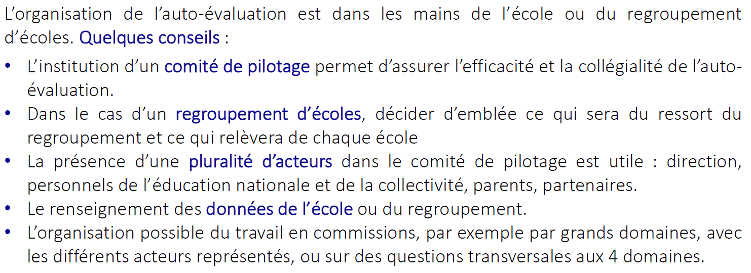
4. Organisation
Circonscription Angoulême-EST

Slide 32
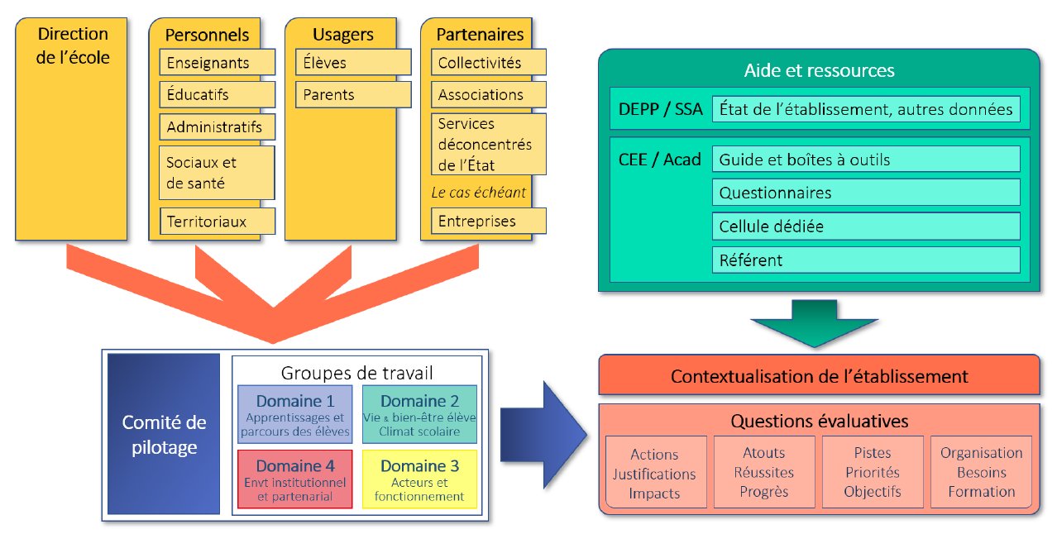
4. Organisation
Circonscription Angoulême-EST

Slide 33
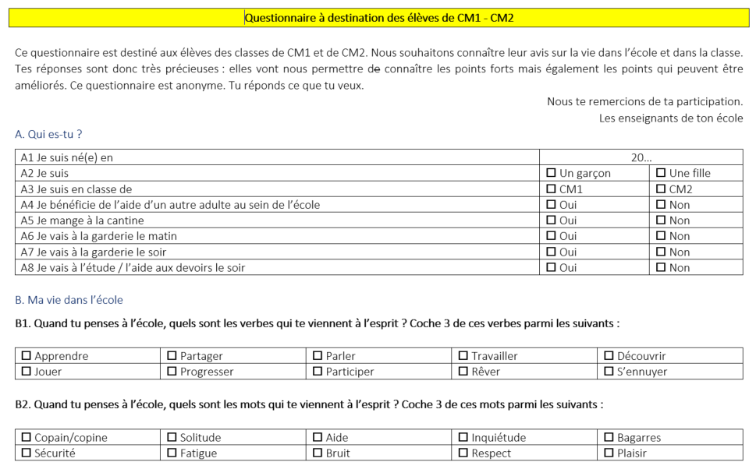
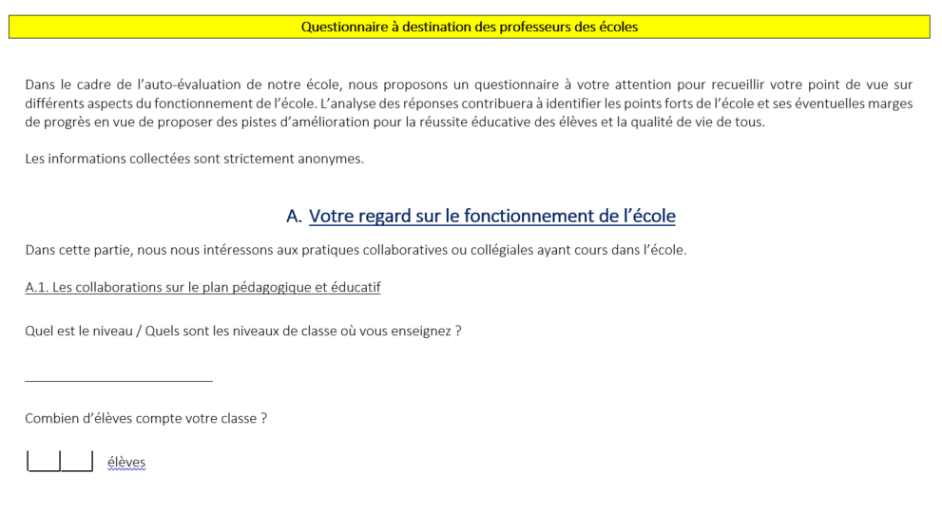
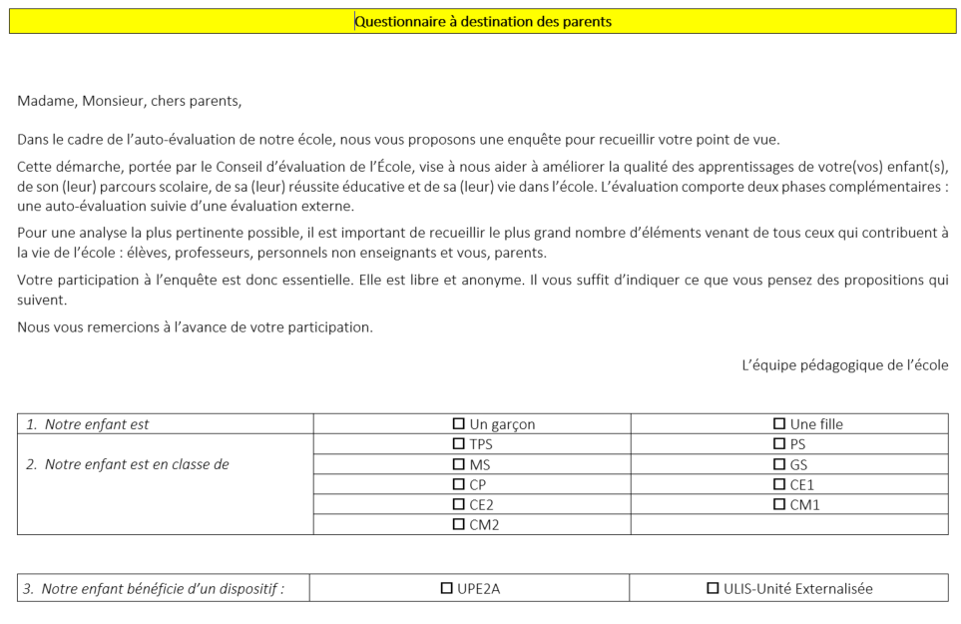
4. Organisation
Demandez la version numérique à votre CPC numérique. Elle facilite la diffusion et le traitement des réponses.
Circonscription Angoulême-EST

Slide 34
4. Organisation
1- Informer les partenaires : Parents, agents, autres… (réunion de rentrée, CE)
La mairie par l’IEN
2- Fixer l’organisation de l’unité : ce qui est commun, ce qui ne l’est pas.
3- Constituer un comité de pilotage pour l’unité ou l’école.
4- Questionner les acteurs, analyser les données pour identifier les priorités. Prévoir au moins un axe pédagogique et un axe sur le traitement de la difficulté scolaire.
- Constituer les groupes de travail (qui ? Dates ? Livrable?), soit par priorité, soit par domaine, soit par catégorie de personnes.
- Si les groupes sont constitués par domaines, fournir à chacun les outils de travail (les résultats des questionnaires, les données et résultats aux évaluations (pas de nom!), le projet d’école en cours…)
5- Production des synthèses par groupe (livrable) et rédaction du rapport final.
Circonscription Angoulême-EST

Slide 35
Le rapport d’autoévaluation
Circonscription Angoulême-EST

Slide 36
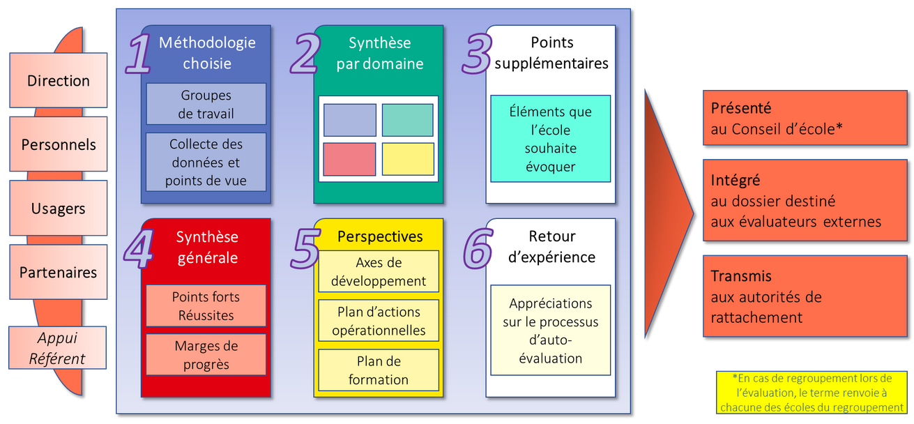
5. Le Rapport d’autoévaluation
Circonscription Angoulême-EST

Slide 37
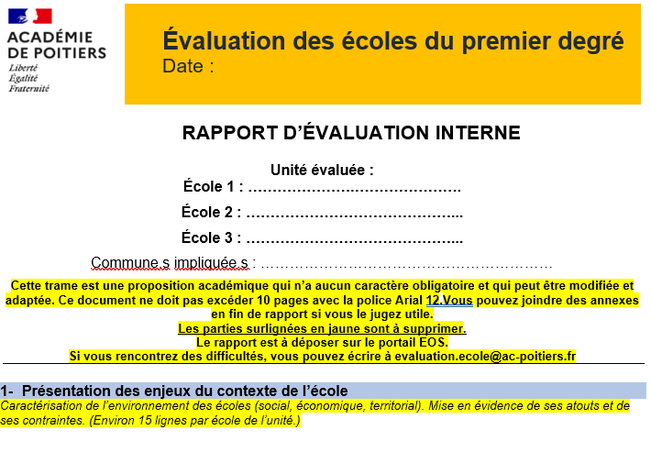
5. 5. Le Rapport d’autoévaluation
Le rapport d’auto-évaluation
Notre académie propose une trame. Elle n’a aucun caractère obligatoire, elle peut être modifiée et des équipes peuvent produire une autre forme de support.
Pensez à effacer les parties jaunes !
Circonscription Angoulême-EST

Slide 38
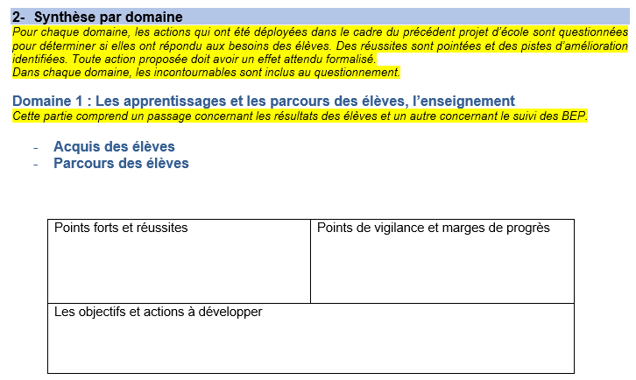
5. 5. Le Rapport d’autoévaluation
Le rapport d’auto-évaluation
Circonscription Angoulême-EST

Slide 39
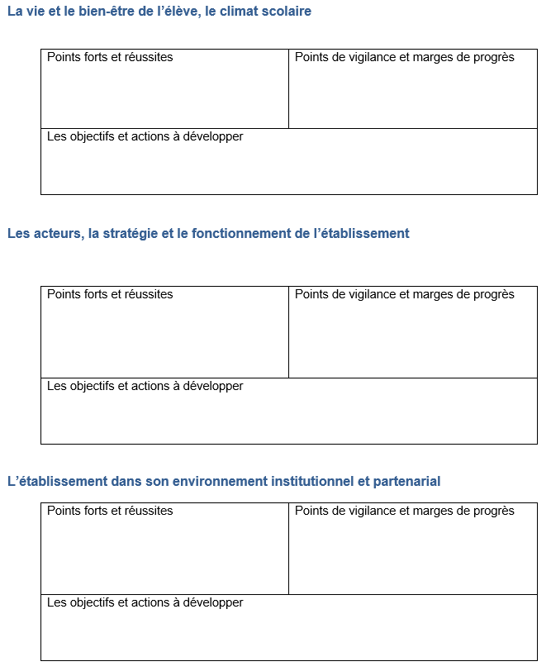
5. 5. Le Rapport d’autoévaluation
Circonscription Angoulême-EST

Slide 40
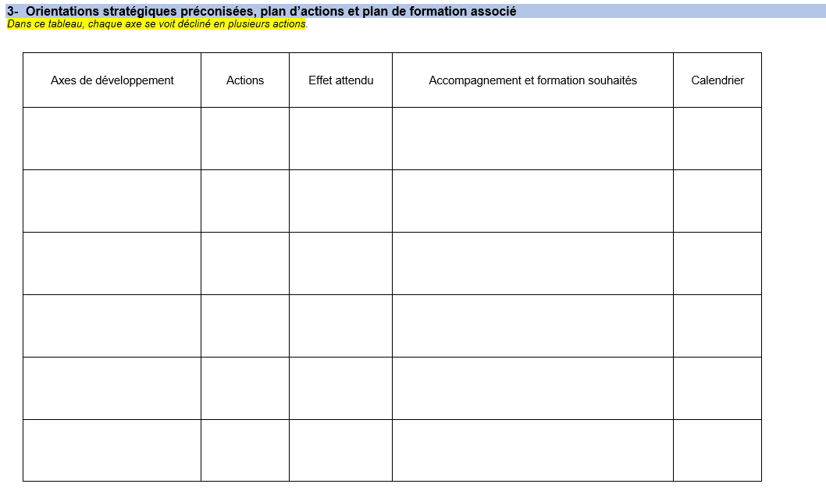
5. 5. Le Rapport d’autoévaluation
Circonscription Angoulême-EST

Slide 41
Les écueils à éviter
Circonscription Angoulême-EST

Slide 42
6. Quelques conseils
Ces conseils ne sont que des indications, assez personnelles, qui visent à vous aider avant de commencer.
Bien garder à l’esprit que le processus doit servir aux élèves et aux usagers. Il a pour finalité de se doter d’un projet d’école fondé sur des besoins identifiés.
L’évaluation des écoles est ce qu’on en fait.
- Définir les caractéristiques sociales du public accueilli (Archipel)
- Partir du bilan des actions du précédent projet d’école et pointer de façon explicite les raisons pour lesquelles certaines actions n’ont pas fonctionné ou au contraire pourquoi elles ont aidé les élèves.
- Les choix pédagogiques de l’équipe doivent apparaitre, non pas pour être critiqués, mais pour être questionnés. Ce qui est important c’est de se demander ce qui a fonctionné ou pas et de comprendre pourquoi.
- Chaque action proposée doit viser un effet attendu.
Ce qu’on analyse, ce sont les choix de l’équipe. S’ils n’apparaissent pas, l’évaluation finale pourra paraitre peu spécifique et donc peu utile.
Circonscription Angoulême-EST

Slide 43
6. Quelques conseils
Attention aux boites à outils !
Elles sont très structurantes et donnent de nombreuses indications, mais il ne faut pas les utiliser avant d’avoir identifié des priorités. Si on explore de façon exhaustive toutes les entrées, le travail n’aboutira pas.
Ne pas oublier que l’école a déjà de nombreux points d’appui : pHARe, enquête élèves Harcèlement, auto positionnement climat scolaire, projet d’école précédent, NEFLE, Cap Ecole inclusive… Tous ces éléments peuvent être utilisés tels quels.
La constitution des groupes est importante. Le choix de faire des groupes par domaines n’est pas forcément le meilleur. On peut regrouper des personnes de même catégorie, mais qui vont étudier toutes les entrées. Leurs réponses orienteront ensuite le travail de l’équipe pédagogique.
Si on constitue des groupes pluri catégoriels, il est important de ne pas mobiliser un partenaire dans un champ qui lui est trop étranger. Par exemple, certaines questions relèvent du collectif enseignant et ne nécessitent pas de mobiliser les parents. On préfèrera recueillir, leur avis par voie de questionnaire.
Tenir informé le collectif de l’avancée du processus dans le cadre du calendrier. Il faut garder la maitrise du processus.
Circonscription Angoulême-EST

Slide 44
6. Quelques conseils
Distinguer l’action du projet. Le projet répond à un besoin identifié, il a donc un ou des objectifs et des effets attendus. L’action est un moyen de répondre à ces objectifs. Par ailleurs, une thématique de travail collective n’est pas une systématiquement action, encore moins un projet. Donc, attention, un « projet cirque », n’est pas forcément un projet, ni même une action.
Deux dates de travail avec l’IEN : le … et le … octobre. Au programme, point sur l’avancement, principes de l’analyse des évaluations, aide pour le pilotage des travaux.
Circonscription Angoulême-EST

Slide 45


